Slide 1
Stromerzeugung

Slide 2
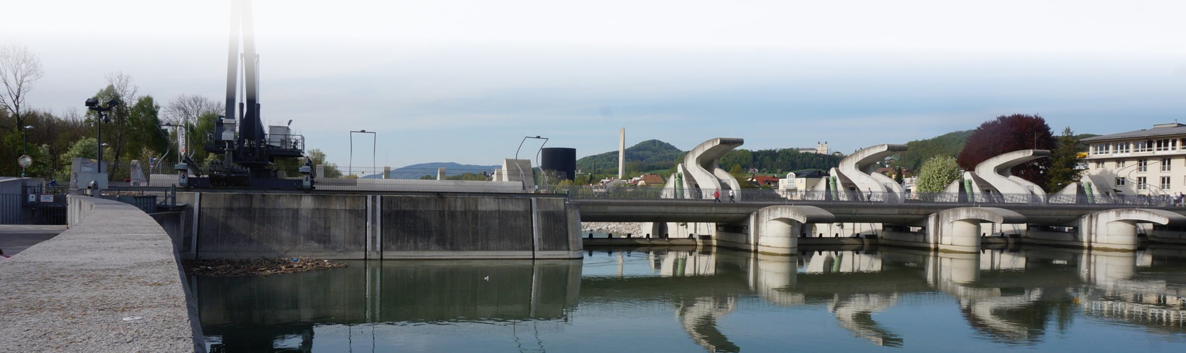
Kraftwerke
Speicherkraftwerke
Laufkraftwerke
Wärmekraftwerke

Slide 3
Wasserkraft
Die Nutzung der Wasserkraft wird seit 1950 forciert.
Speicherkraftwerke – vor allem in Westösterreich
Z. B. Kaprun, Silvretta, Zillertal,...
Laufkraftwerke – vor allem in Ostösterreich
Z. B. an der Donau, am Inn, an der Enns,...
Wärmekraftwerke

Slide 4
Pumpspeicherkraftwerk Reißeck II - Kaverne
Kraftwerksausbau in Österreich

Slide 5
Pumpspeicherkraftwerk Reißeck II 380 KV Verkabelung
Kraftwerksausbau in Österreich

Slide 6
Pumpspeicherkraftwerk Reißeck II Arbeiten an den Druckleitungen
Kraftwerksausbau in Österreich

